Slide 1
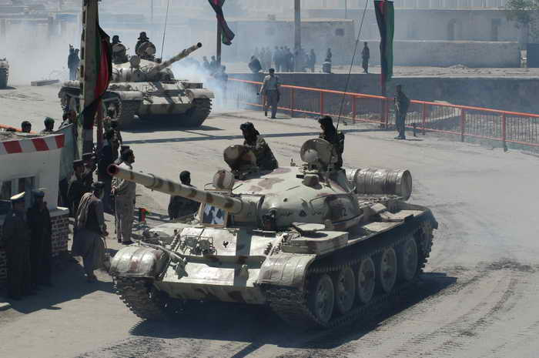
CABALLERIA

Slide 2
GENERALIDADES
LAS TROPAS DE CABALLERÍA HAN SIDO MUY IMPORTANTES A TRAVÉS DE LA HISTORIA POR SU MOVILIDAD Y RAPIDEZ.
LA CAB. HA SIDO EMPLEADA EN OPERACIONES DE RECONOCIMIENTO, SEGURIDAD, ATAQUES POR SORPRESA, PERSECUCIÓN Y HOSTIGAMIENTO DEL ENO.
EN LOS EJÉRCITOS MODERNOS LA CABALLERÍA MONTADA HA SIDO REEMPLAZADA POR LA CABALLERÍA ACORAZADA, COMO EQUIPOS MECANIZADOS, CARROS BLINDADOS Y HELICÓPTEROS.

Slide 3
GENERALIDADES
LA PRIMERA CABALLERÍA REGULAR, CONSTITUIDA POR TROPAS ADIESTRADAS A CABALLO, FUE CREADA POR EL FARAÓN EGIPCIO RAMSÉS II. CON LA APARICIÓN DEL IMPERIO PERSA EN EL SIGLO VI A.C., DESDE ENTONCES LA CABALLERÍA SE DESARROLLÓ HASTA CONVERTIRSE EN UNA FUERZA OPERATIVA EFICAZ.

Slide 4
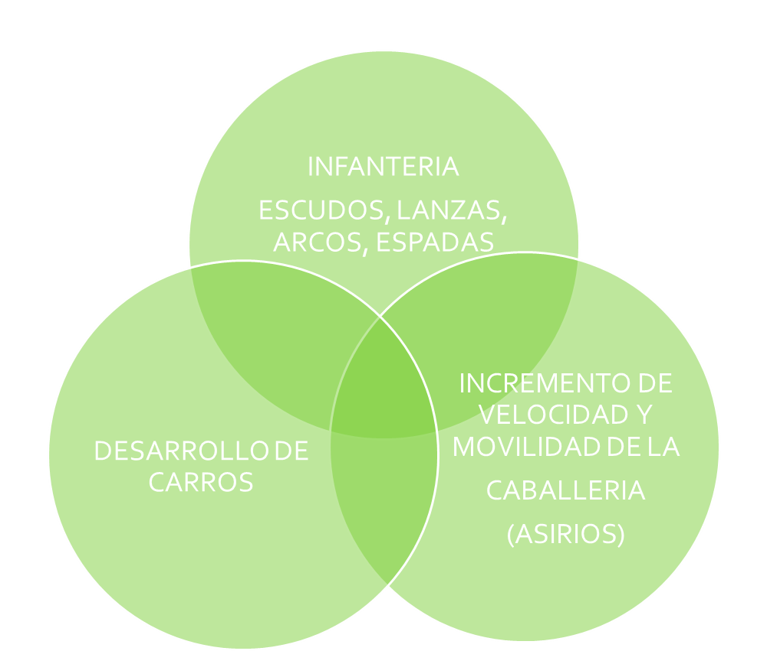
GENERALIDADES
DESARROLLO DE LA TECNOLOGIA MILITAR

Slide 5
GENERALIDADES
LA IGM (1914 – 1918), FUE PARA LA CABALLERÍA UN PERÍODO CRÍTICO PARA DETERMINAR SU SOBRE VIVENCIA A FUTUROS CONFLICTOS. ASÍ PODEMOS INDICAR QUE SU CARACTERÍSTICA ESENCIAL, LA MOVILIDAD QUE LE DABA EXTRAORDINARIAS POSIBILIDADES DE MANIOBRA, SE VIO CASI ENTERAMENTE LIMITADA, POR EL EMPLEO DE GRANDES VOLUMENES DE FUEGO DEL ENEMIGO Y POR LA ORGANIZACIÓN DEL TERRENO.

Slide 6
LA CABALLERIA EN NUESTRO EJERCITO
SE REMONTA A LAS ACCIONES REGULARES DE LA GUERRA DE LA INDEPENDENCIA
GLORIOSA BATALLA DE INGAVI AL MANDO DEL PRESTIGIOSO MARISCAL JOSE BALLIVIAN
GUERRA DEL CHACO DONDE TUVIERON BRILLANTE PARTICIPACIÓN LOS REGIMIENTOS: AVAROA, CHUQUISACA, INGAVI, LANZA, CASTRILLO, CHICHAS, WARNES Y COCHABAMBA

Slide 7
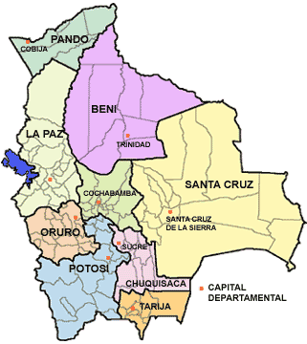
BOLIVIA
RCB2
RC2
RCB1
RC5
EMEE
RC10
RC4
RC6
RC1
RC8
RC7
RC3

Slide 8
* MISION DE LA CABALLERIA
LA CABALLERÍA FUNDAMENTALMENTE, CUMPLE MISIONES DE RECONOCIMIENTO Y SEGURIDAD; ASIMISMO ESTÁ CAPACITADA PARA EJECUTAR OPERACIONES OFENSIVAS, DEFENSIVAS Y RETROGRADAS.

Slide 9
CARACTERISTICAS
MOVILIDAD
- VELOCIDAD
- GRAN RADIO DE ACCION Y AUTONOMIA
- FLEXIBILIDAD
POTENCIA DE FUEGOS
- UU. BLINDADAS POSEEN GRAN POTENCIA DE FUEGOS .

Slide 10
POSIBILIDADES
CAPACIDAD PARA DE DESPLAZARSE EN CUALQUIER TIPO DE TERRENO Y CC.MM.
PUEDE SER EMPLEADA EN OPS. OFENSIVAS, DEFE., RETROG Y CLO
COMBATE A PIE
RAPIDEZ PARA CAMBIAR DE DIRECCION UNA VEZ EMPEÑADA
RAPIDEZ PARA DESPLAZARSE EN GRAN PROFUNDIDAD Y EN AMPLIO FRENTE
APTITUD PARA MODIFICAR SU OPC.

Slide 11
LIMITACIONES
FRAGILIDAD DEL GANADO
ELEVADO COSTO Y MANTO DEL MATERIAL BLINDADO
DIFICULTAD DE REEMPLAZO DEL PERSONAL
VULNERABLE A LA ACCION DE LA AVIACION, GASES, TROPAS EA. Y BLINDADADOS.
SU EMPLEO ES DE CORTA DURACION
REQUIERE GRAN APOYO LOGISTICO DE COMBUSTIBLE PARA SU MOVIMIENTO

Slide 12
COOPERACION CON OTRAS ARMAS
PROPORCIONA SEGURIDAD EN GENERAL EN LOS RECONOCIMIENTOS ESTRATÉGICOS O TÁCTICOS, BUSCA AL ENEMIGO, LO AFERRA O DETIENE, OCUPA PUNTOS IMPORTANTES DEL TERRENO Y ESTÁ EN CONDICIONES DE CONTINUAR CON OTRAS MISIONES.
EN LAS OPERACIONES OFENSIVAS, DEFENSIVAS Y RETRÓGRADAS CUBRE LOS FLANCOS Y RETAGUARDIA, AFERRAR AL ENEMIGO, CONTRA-ATACA, REALIZA OPS DE PERSECUCIÓN Y EXPLOTACIÓN DEL ÉXITO.

Slide 13
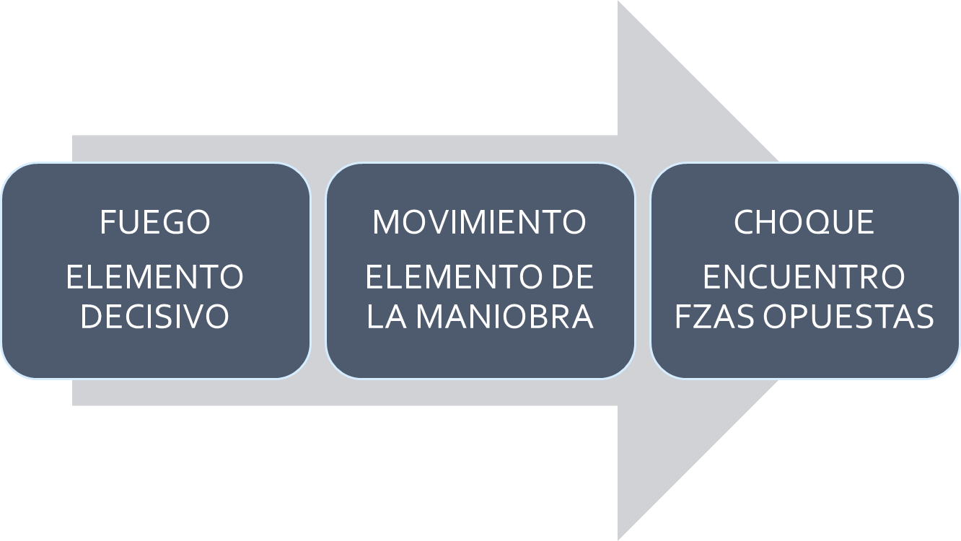
FORMAS DE ACCIÓN EN LAS OPS. OFENSIVAS, DEFENSIVAS Y RETROGRADAS

Slide 14
TIPOS DE UNIDADES DE CABALLERIA
CABALLERÍA BLINDADA.
ES AQUELLA QUE CUENTA CON DOTACIÓN ORGÁNICA DE UNIDADES DE TANQUES Y DE RECONOCIMIENTO MECANIZADO.
CABALLERÍA MOTORIZADA.
ES AQUELLA QUE TIENE COMO DOTACIÓN ORGÁNICA VEHÍCULOS MOTORIZADOS

Slide 15
TIPOS DE UNIDADES DE CABALLERIA
CABALLERÍA HELITRANSPORTADA.
ES AQUELLA QUE UTILIZA COMO MEDIO DE TRANSPORTE HELICÓPTEROS QUE NO SON ORGÁNICOS.
CABALLERÍA HELI MÓVIL.
ES AQUELLA QUE TIENE COMO DOTACIÓN ORGÁNICA HELICÓPTEROS QUE SON EMPLEADOS COMO MEDIO DE TRANSPORTE Y DE COMBATE.

Slide 16
TIPOS DE UNIDADES DE CABALLERIA
CABALLERÍA AÉREOTRANSPORTADA.
ES AQUELLA QUE OPERA MEDIANTE LA COMBINACIÓN DE MEDIOS AÉREOS Y TERRESTRES SIMULTÁNEAMENTE.
CABALLERÍA HIPOMÓVIL.
ES AQUELLA QUE UTILIZA AL CABALLO COMO MEDIO DE TRANSPORTE Y DE COMBATE.

Slide 17
EL GRM
EL GRM ES UNA UNIDAD QUE ESTA ORGANIZADA, EQUIPADA Y ENTRENADA, PARA CUMPLIR EN EL COMBATE MISIONES QUE REQUIERA EL ESCALÓN SUPERIOR.
FUNDAMENTALMENTE CUMPLE LAS SIGUIENTES MISIONES:
A.- RECONOCIMIENTO TERRESTRE SOBRE EL ENEMIGO Y EL ÁREA DE OPERACIONES.
B.- SEGURIDAD DE LA GU. Y/O OTRAS FUERZAS IMPORTANTES, PRINCIPALMENTE COMO FUERZA DE COBERTURA.
C.- PUEDE CUMPLIR MISIONES ESPECIALES TALES COMO OPERACIONES EN EL DESIERTO, EN CURSOS DE AGUA, OPERACIONES NOCTURNAS ETC.
D.- CON ALGUNAS MODIFICACIONES EN SU ORGANIZACIÓN, PUEDE INTERVENIR EN OPERACIONES NO CONVENCIONALES.

Slide 18
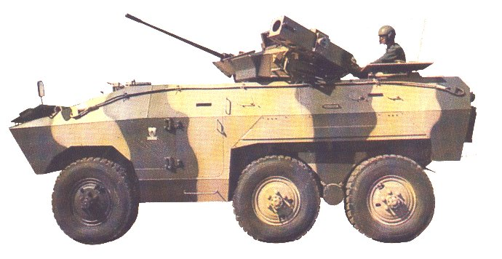
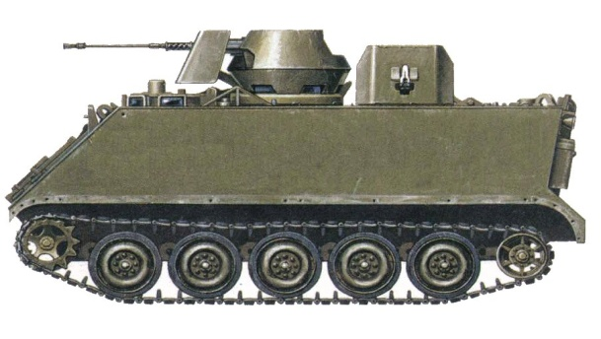
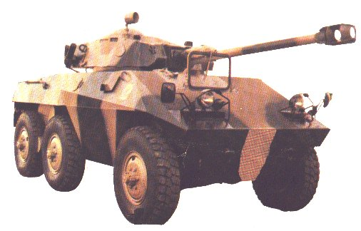
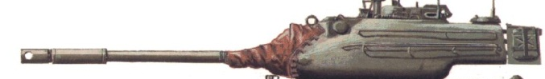
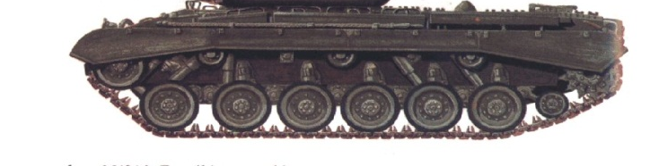
DATOS GENERALES
CARROS DE COMBATE LIGERO: 36 SK 105 mm KUERASSIER. A/E 1980
VEHICULOS DE RECONOCIMIENTO: 24 EE-9 CASCAVEL Engesa. A/E 1978
TRANSPORTE ORUGA ANFIVIOS: 40 M-113A1 A/E 1969-1971
VEHICULOS DE COMANDO: 10 V-100, 2 PINS GAUER SB-20 Austriacos.
TRANSPORTE ACORAZADOS : 78
VEHICULOS ANTIMOTINES PM.: 24 MOWAG Roland.

Slide 19

DATOS TECNICOS DE LOS VEHICULOS DEL GRM
VBTP M-113 A1
PROCEDENCIA: EE.UU.
TIPO: Blindado a Orugas Anfibio.
MISIÓN: Transporte de personal.
PESO: 10.6 Ton. Orden de Combate.
TRIPULACIÓN: 2 Hombres.
PERSONAL: 11 Hombres.
LARGO: 4.87 mts.
ANCHO: 2.69 mts.
VELOCIDAD: 68 Km/h
AUTONOMIA: 482 km.
T/MOTOR: GM Diesel
C/COMBUSTIBLE: D/P 320 lts. 40 lts. RES.
C/ASENCIONAL: 50°
IN/LATERAL: 22°
C/TREPADORA: 1.00 cm.
C/FRANQUEO: 2.00 MTS.
V/AGUA: 5 a 6 Km/h.
VIRAJE: 360°
ARMAMENTO: Ametralladora Antiaérea 12.5 mm ó .50 A/EF. 1500 mts. 4000 mts. Max.
MUNICIÓN: 2000 Cartuchos .50

Slide 20
VR EE-9 CASCAVEL
ARMAMENTO: Cañón Estriado de 90 mm. A/EF. 1500 mts. 4 km. Máx.
Am/Coex 7.62 mm A/max. 500.
4 Lanza fumigeno.
PROCEDENCIA: Brasil
TIPO: Blindado Anfibio 6X6.
MISIÓN: Reconocimiento Cercano.
PESO: 12 Ton. Orden de Combate.
TRIPULACIÓN: 3 Hombres.
PERSONAL: Ninguna.
LARGO: 6.20 mts.
ANCHO: 2.60 mts.
VELOCIDAD: 100 C. 40 C/T. Km/h
AUTONOMIA: 500 km.
T/MOTOR: Diesel Mercedes Bens
C/COMBUSTIBLE: D/P 350 lts. 50 lts. RES.
C/ASENCIONAL: 65°
IN/LATERAL: 30°
C/TREPADORA: 0.50 cm.
C/FRANQUEO: 65°.
V/AGUA: 7 a 10 Km/h.
VIRAJE: 35° ó 7,7 mts
MUNICIÓN: 24 Granadas, 2000 C/ 7.62, 10 G/Fum.
I/CAÑÓN: -8° a 15 °
AP/PUNTERIA: Goniómetro óptico manual Infrarrojo. COMUNICACIONES: Radio 2 em/2 recep, de 26 a 69,95 MGH, alcance 15 km.

Slide 21

SK-105 KUERASSIER
ARMAMENTO: Cañón Estriado de 105 mm. A/EF. 2000 mts. 7.5 km. Máx.
Am/Coex 7.62 mm A/max. 800.
6 Lanza fumigeno, 3 AUG.
PROCEDENCIA: Austria.
TIPO: Blindado a Orugas.
MISIÓN: Cazador de Tanques.
PESO: 17.5 Ton. Orden de Combate.
TRIPULACIÓN: 3 Hombres.
LARGO: 7.77 mts C/Cañon 5.60 mts
ANCHO: 2.5 mts.
VELOCIDAD: 80 Km/h
AUTONOMIA: 520 km.
T/MOTOR: STEYR Diesel
320 HP 1000 cc.
C/COMBUSTIBLE: D/P 450 lts.
50 lts. RES.
C/ASENCIONAL: 60° ó 75%
IN/LATERAL: 22° ó 40%
C/TREPADORA: 0.80 cm.
C/FRANQUEO: 2.40 MTS.
C/VADEO: 1 mt.
VIRAJE: 360°
MUNICIÓN: 44 Granadas, 43 Tamb. 1 Cañón, 2000 C/7.62 180 C/5.56, 12 G/Fum y 20 G/mano.
I/CAÑÓN: -6° a 13 °
AP/PUNTERIA: Anteojo óptico F-165, F-128, F-129 Infrarrojo, Faro de Puntería IR-SW 450 W, INF 800mts, L/B 100 mt. Telémetro Láser CILAS TCV-29 de 4 a 9996 mts. COMUNICACIONES: Radio 2 Em/2 recep, de 26 a 69,95 MGH, alcance 30 km.

Slide 22
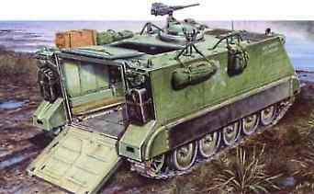
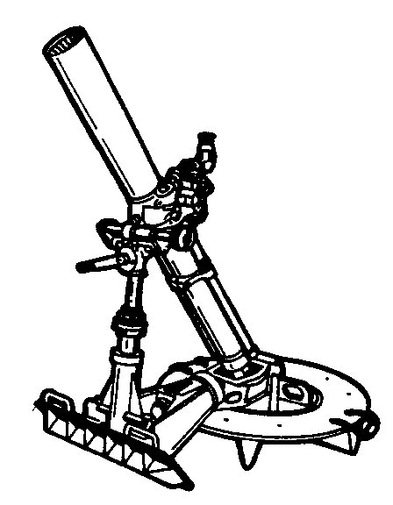
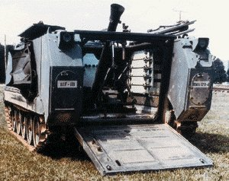
VBAP M-114
PROCEDENCIA: EE.UU.
TIPO: BOA.
MISIÓN: APOYO.
PESO: 11.0 Ton.
TRIPULACIÓN: 2 Hombres.
PERSONAL: 5 Hombres.
LARGO: 4.87 mts.
ANCHO: 2.69 mts.
VELOCIDAD: 68 Km/h
AUTONOMIA: 482 km.
T/MOTOR: GM Diesel
C/COMBUSTIBLE: D/P 320 lts. 40 lts. RES.
C/ASENCIONAL: 50°
IN/LATERAL: 22°
C/TREPADORA: 1.00 cm.
C/FRANQUEO: 2.00 MTS.
V/AGUA: 5 a 6 Km/h.
VIRAJE: 360°
ARMAMENTO: Mortero 4.2 mm

Slide 23
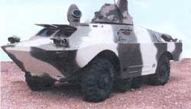
MOWAG Roland
ARMAMENTO: AM./Coexial SIG-710 7.62 mm A/EF. 1000 mts. 3000 mt. Máx.
PROCEDENCIA: Suiza
TIPO: Blindado Anfibio 4X4.
MISIÓN: Reconocimiento Cercano.
PESO: 7 Ton.
TRIPULACIÓN: 5 Hombres.
PERSONAL: Ninguno.
LARGO: 5.25 mts.
ANCHO: 2.30 mts.
VELOCIDAD: 85 C. 40 C/T. Km/h
AUTONOMIA: 200 km.
T/MOTOR: Gasolina KRISLER 8 en V.
C/COMBUSTIBLE: D/P 90 lts. 10 lts. RES.
C/ASENCIONAL: 55°
IN/LATERAL: 25°
C/TREPADORA: 0.50 cm.
C/FRANQUEO: 65°.
V/AGUA: 7 a 10 Km/h.
VIRAJE: 35° ó 7,7 mts
COMUNICACIONES: Radio 2 Em/2 recep, de 26 a 69,95 MGH, alcance 30 km.

Slide 24
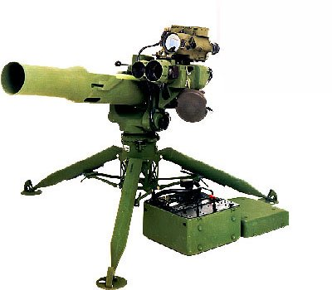
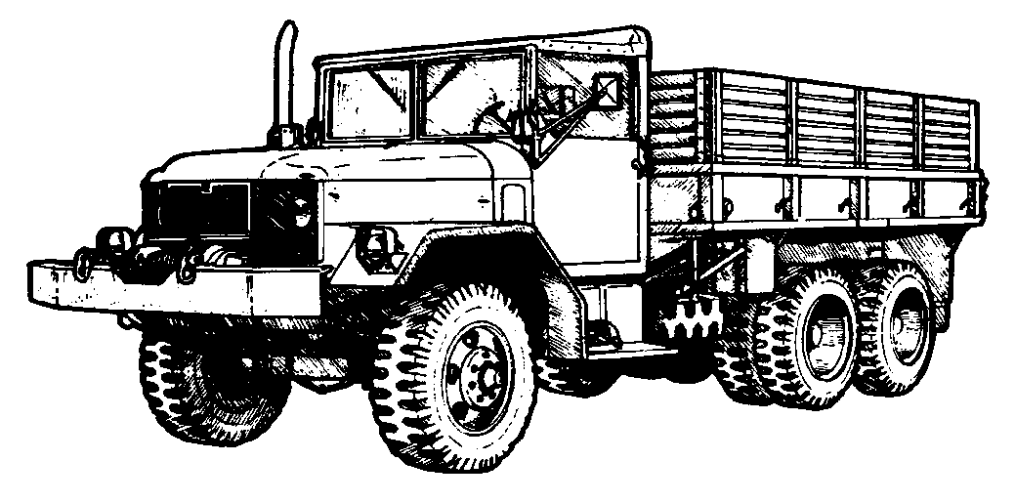
CSR. 106 mm
WEAPONS M-37(AT)
PROCEDENCIA: EE.UU.
TIPO: WEAPON M-37 TON.
MISIÓN: Transporte Personal.
PESO: 3 Ton.
PERSONAL: 9 Hombres.
LARGO: 4.50 mts.
ANCHO: 2.60 mts.
VELOCIDAD: 90 C. 10 C/T. Km/h
AUTONOMIA: 23 km.
T/MOTOR: Diesel
C/COMBUSTIBLE: D/P 60 lts. 10 lts. RES.
C/ASENCIONAL: 35°
IN/LATERAL: 30°
VIRAJE: 35° ó 7,7 mts

Slide 25
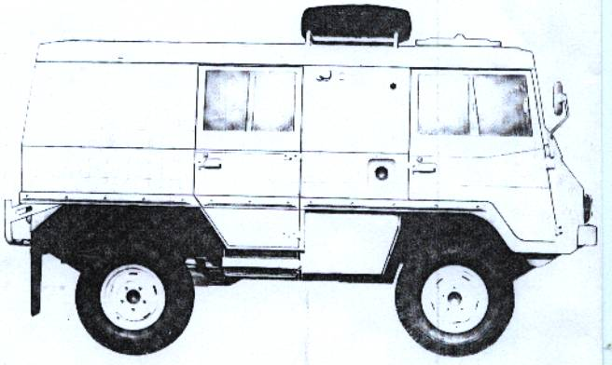
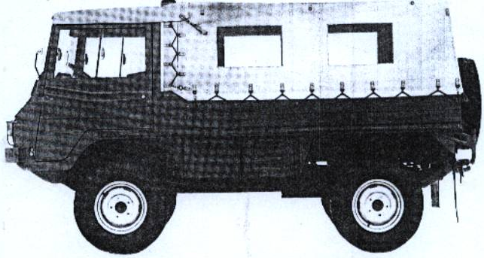
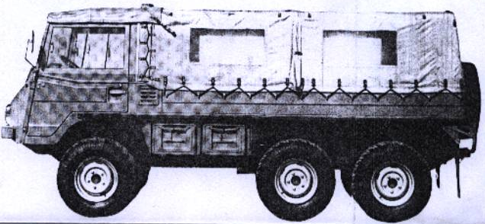
PINS GAUER (TALLER y AMBULANCIA)
PROCEDENCIA: AUSTRIA
TIPO: STEYR-PUCH T10 4X4 y T12 6X6.
MISIÓN: Transporte Personal.
PESO: 9 Ton. Orden de Combate.
PERSONAL: 9 Hombres.
LARGO: 4.20 mts.
ANCHO: 2.60 mts.
VELOCIDAD: 100 C. 20 C/T. Km/h
AUTONOMIA: 300 km.
T/MOTOR: Gasolina STYER 4 en V
C/COMBUSTIBLE: D/P 60 lts. 20 lts. RES.
C/ASENCIONAL: 35°
IN/LATERAL: 30°
VIRAJE: 35° ó 7,7 mts
COMUNICACIONES: Radio 2 Em/2 recep, de 26 a 69,95 MGH, alcance 30 km.

Slide 26
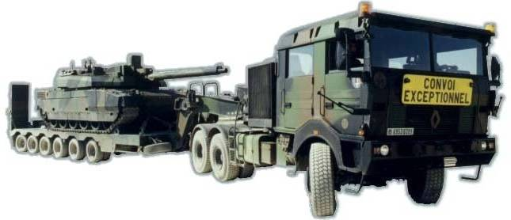
TRANSPORTADOR STEYR
PROCEDENCIA: AUSTRIA
TIPO: Transportador 20 TON.
MISIÓN: Transportados del SK-105.
PESO: 27 Ton. Orden de Combate.
PERSONAL:
LARGO: 11.50 mts.
ANCHO: 2.60 mts.
VELOCIDAD: 95 C. 10 C/T. Km/h
AUTONOMIA: 300 km.
T/MOTOR: Diesel STEYR 6 en Linea
C/COMBUSTIBLE: D/P 180 lts. 20 lts. RES.
C/ASENCIONAL: 35°
IN/LATERAL: 30°
VIRAJE: 35° ó 7,7 mts

Slide 27


